Slide 1
Здоровьесбережение как основной критерий выбора педагогической технологии

Slide 2
Цели и задачи разработки:
- научиться анализировать педагогическую ситуацию в условиях новой парадигмы образования;
- овладение методиками и методами современных здоровьесберегающих технологий;
- формирование у учащихся «психологии» здоровья, мотивации к учёбе, правильного образа жизни;
- изучение и внедрение составных компонентов здорового образа жизни, принципов и правил здоровьесберегающего и здоровьеразвивающего поведения и деятельности;
- показать значимость сохранения и укрепления здоровья учащихся
за период обучения в школе;
- создание качественной здоровьесберегающей внутришкольной среды;
- обеспечить высокую работоспособность учащихся на уроках английского языка;
- повышение общего профессионального уровня учителя.
Цели:
Задачи:

Slide 3
Здоровьесберегающие технологии
технологии, обеспечивающие гигиенически оптимальные условия образовательного процесса;
Технологии оптимальной организации учебного процесса и физической активизации школьников;
Разнообразные психолого-педагогические технологии, используемые на уроках и во время внеурочной деятельности.

Slide 4
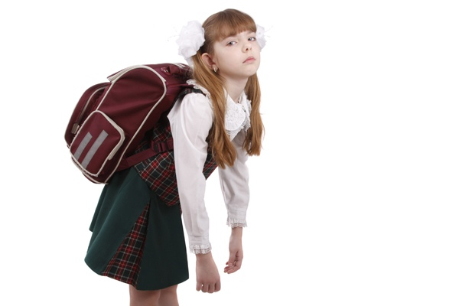
Обеспечение гигиенически оптимальных условий процесса.
Критерии здоровьесбережения | Характеристика
Обстановка и гигиенические условия в классе | Температура и свежесть воздуха, освещение класса и доски, монотонные неприятные звуковые раздражители
Количество видов учебной деятельности | Виды учебной деятельности: опрос, письмо, чтение, слушание, рассказ, ответы на вопросы, решение примеров, рассматривание, списывание и т. д.
Количество видов преподавания Чередование видов преподавания | Виды преподавания: словесный, наглядный, самостоятельная работа, аудиовизуальный, практическая работа, самостоятельная работа
Наличие и место методов, способствующих активизации познавательной деятельности | Метод свободного выбора (свободная беседа, выбор способа действия, свобода творчества). Активные методы (ученик в роли: учителя, исследователя, деловая игра, дискуссия). Методы, направленные на самопознание и развитие (интеллекта, эмоций, общения, самооценки, взаимооценки)
Место и длительность применения ТСО | Умение учителя использовать ТСО как средство для дискуссии, беседы, обсуждения
Поза учащегося, чередование позы | Правильная посадка ученика, смена видов деятельности требует смены позы
Эмоциональные разрядки на уроке | Шутка, улыбка, юмористическая или поучительная картинка, поговорка, афоризм, музыкальная минутка, четверостишие
Критерии здоровьесбережения | Характеристика
Обстановка и гигиенические условия в классе | Температура и свежесть воздуха, освещение класса и доски, монотонные неприятные звуковые раздражители
Количество видов учебной деятельности | Виды учебной деятельности: опрос, письмо, чтение, слушание, рассказ, ответы на вопросы, решение примеров, рассматривание, списывание и т. д.
Средняя продолжительность и частота чередования видов деятельности
Количество видов преподавания Чередование видов преподавания | Виды преподавания: словесный, наглядный, самостоятельная работа, аудиовизуальный, практическая работа, самостоятельная работа
Наличие и место методов, способствующих активизации познавательной деятельности | Метод свободного выбора (свободная беседа, выбор способа действия, свобода творчества). Активные методы (ученик в роли: учителя, исследователя, деловая игра, дискуссия). Методы, направленные на самопознание и развитие (интеллекта, эмоций, общения, самооценки, взаимооценки)
Место и длительность применения ТСО | Умение учителя использовать ТСО как средство для дискуссии, беседы, обсуждения
Поза учащегося, чередование позы | Правильная посадка ученика, смена видов деятельности требует смены позы
Наличие, место, содержание и продолжительность на уроке моментов оздоровления | Физкультминутки, динамические паузы, дыхательная гимнастика, гимнастика для глаз, массаж активных точек
Наличие мотивации деятельности учащихся на уроке | Внешняя мотивация: оценка, похвала, поддержка, соревновательный момент. Стимуляция внутренней мотивации: стремление больше узнать, радость от активности, интерес к изучаемому материалу
Психологический климат на уроке | Взаимоотношения на уроке: А) учитель — ученик комфорт— напряжение, сотрудничество — авторитарность,учет возрастных особенностей); б)ученик — ученик сотрудничество — соперничество, дружелюбие — враждебность, активность — пассивность, заинтересованность — безразличие
Эмоциональные разрядки на уроке | Шутка, улыбка, юмористическая или поучительная картинка, поговорка, афоризм, музыкальная минутка, четверостишие
Момент наступления утомления и снижения учебной активности | Определяется в ходе наблюдения по возрастанию двигательных или пассивных отвлечений в процессе учебной деятельности
Темп окончания урока

Slide 5
Технологии оптимальной организации учебного процесса.
правильная организация урока
Формы подачи содержания урока
использование каналов восприятия
Ясные и чёткие инструкции, неоднократное повторение, знание педагогических характеристик детей.
Создание благоприятного психологического климата
Доброжелательная обстановка на уроке, юмор, комфорт

Slide 6
Разнообразные психолого-педагогические технологии
Использование проблемных творческих заданий;
Стимулирование учеников к выбору и самостоятельному использованию разных способов выполнения заданий;
Выдача заданий, развивающих воображение;
Рефлексия. Обсуждение того, что получилось:
Активизация и развитие инициативы школьников:
Использование на уроках видеоматериалов, средств ИКТ;
Индивидуальный и дифференцированный подход ;
Корректность и объективность оценки:
Создание ситуаций успеха для учащихся
Избегание отрицательных эмоций в собственном поведении и поведении учащихся.

Slide 7
Использование здоровьесберегающих технологий на уроках английского языка.
Главной задачей учителя должно стать обеспечение максимально благоприятной и комфортной обстановки и создание у детей положительной эмоциональной настроенности на уроке
Педагогу необходимо учитывать:
Число видов учебной деятельности;
Среднюю продолжительность и частоту чередования различных видов учебной деятельности;
Место и длительность применения ТСО;
Физкультминутки и другие оздоровительные моменты на уроке;
Наличие на уроке эмоциональных разрядок. Игры.

Slide 8
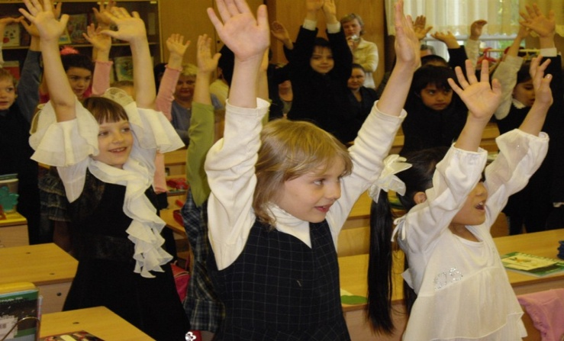
Физкультурные минутки как вид релаксации на уроке
Требования к организации и проведению физкультминуток.
Физиологически обоснованное время для проведения физкультминутки 15-20-я минута урока;
Длительность физкультминутки составляет 1-5 минут. Каждая физкультминутка включает комплекс из 3-4 специально подобранных упражнений, повторяемых 4-6 раз;
Комплексы должны подбираться в зависимости от вида урока и его содержания;
Физкультминутки должны проводиться на начальном этапе утомления.
На уроках английского языка данная задача хорошо решается с помощью песен и рифмовок.
На их основе проводится профилактика нарушений осанки и зрения, активируется внимание, память, умственная работоспособность.

Slide 9
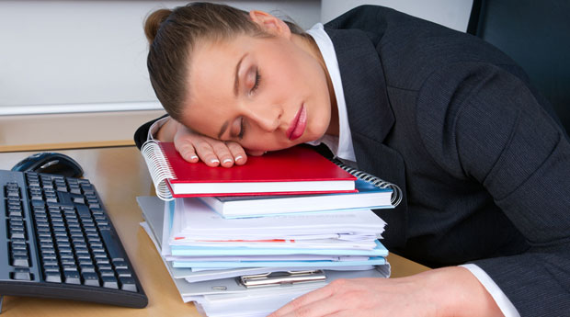
Здоровье учителя
Для сохранения и поддержки здоровья педагога необходимо применять:
Лечебно-оздоровительные упражнения:
упражнения для позвоночника
упражнения для осанки
упражнения для шейного отдела позвоночника
Следить за своим физическим здоровьем:
полноценное питание
достаточный сон
соблюдение правил личной гигиены
режим труда и отдыха
занятия спортом
Соблюдать психоэмоциональное равновесие:
позитивное мышление
оптимизм
управление эмоциями
доброжелательное отношение к людям
любовь к себе

Slide 10
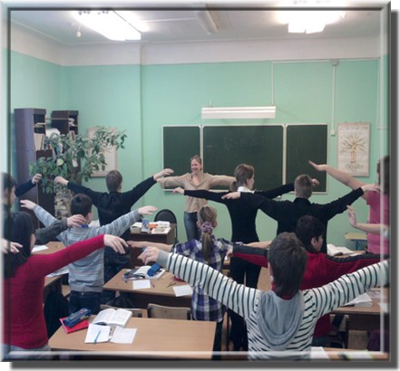
Таким образом, использование здоровьесберегающих технологий играет большую роль в жизни каждого школьника, позволяет легче и успешнее овладеть необходимыми знаниями на уроке, преодолеть трудности, позволяет достичь цели и решить задачи обучения иностранному языку.
Выводы:

Slide 11
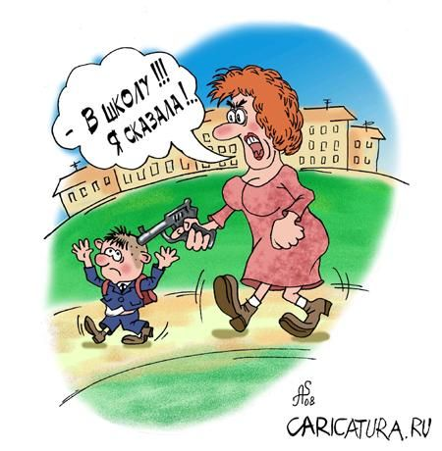
Спасибо за внимание

